Slide 1
第二章 效用理论
        基数效用与边际效用分析
        序数效用与无差异曲线分析
        消费者均衡的条件
北京航空航天大学经济管理学院YMY
Notes:
第四章 消费者行为理论
2001

Slide 2
第一节 基数效用与边际效用分析
一、消费者偏好
——指消费者对可能消费的若干商品或商品组合根据自己的喜欢程度和主观评价所进行的排列。
表达约定：有两组商品X= (x₁, x₂)和Y= (y₁, y₂)
Ｘ Ｙ，偏好Ｘ超过Ｙ，严格偏好；或强偏好
Ｘ Ｙ，偏好Ｘ弱甚于偏好Y，觉得X至少与Y同样好
弱偏好；
Ｘ～Ｙ，偏好Ｘ与偏好Ｙ无差异；
关于偏好的几种基本假设（公理）
  完备性
  传递性
  反身性
北京航空航天大学经济管理学院YMY

Slide 3
第一节 基数效用与边际效用分析
二、效用的概念
效用——指消费者在一定时期内消费一定量的商品（服务）或商品组合时所感受到的一种满足程度。
  效用与商品的使用价值不同
  效用因人、因地、因时而异
  效用不涉及伦理规范和使用商品的客观后果
消费者对于X的偏好甚于对Y的偏好的充要条件是消费者消费X的效用大于消费Y的效用。
  基数效用论
  效用理论
  序数效用论
北京航空航天大学经济管理学院YMY
Notes:
第四章 消费者行为理论
2001
这两种解释看似无关，实际上它们是有内在联系的。
因为任何经济活动，从个人消费、企业生产到整个国民经济的运行都必须要考虑一个问题——即如何以最少的消耗来取得最大的成果，实现最大的利益。
为什么必须要考虑这样一个问题呢？原因就是存在着这样一对矛盾。

Slide 4
第一节 基数效用与边际效用分析
三、基数效用
1. 基数效用
——用基数作为效用单位来表示的效用。
北京航空航天大学经济管理学院YMY

Slide 5
第一节 基数效用与边际效用分析
2. 总效用——指某一特定时期内消费者消费一定量的某
种商品或服务所得到的效用的总和。
TU=f(q)
如，一个人喝汽水， 第1瓶 10单位
第2瓶 8单位
第3瓶 5单位
第4瓶 2单位
第5瓶 0单位
第6瓶 -3单位
总效用在一定的范围内是商品数量的增函数
北京航空航天大学经济管理学院YMY

Slide 6
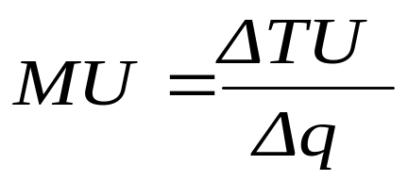
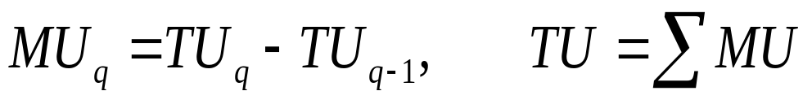
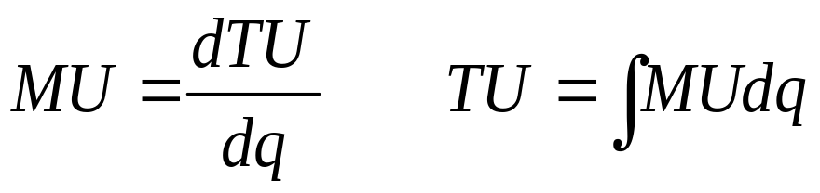
第一节 基数效用与边际效用分析
3. 边际效用——某一特定时期内，消费者在消费某种商品或服务的一定数量的基础上，增加（减少）一单位商品消费而增加的效用。
TU与MU之间的关系：
当q离散变化时，有，
当q连续变化时，有，
北京航空航天大学经济管理学院YMY

Slide 7
第一节 基数效用与边际效用分析
四、边际效用递减规律
例，一个人喝汽水，
第1瓶 10单位
第2瓶 8单位
第3瓶 5单位
第4瓶 2单位
第5瓶 0单位
第6瓶 -3单位
在一定时期内，消费者在消费某种商品达到一定数量的基础上，消费者消费该商品的边际效用随数量的增加而减少。
德国经济学家戈森关于人的欲望的规律——戈森定律
第一，欲望强度递减规律：即在一定的时期内，一个人对某物品的欲望强度随该物品消费数量的增加而减小。
第二，享受递减规律：即随着欲望的满足人所感受到的在消费它时获得的享受是递减的。
北京航空航天大学经济管理学院YMY

Slide 8
第一节 基数效用与边际效用分析
五、 边际效用与需求曲线
P
D
消费者的目的——最大的效用
代价——货币——效用
P₁
P₂
Q_{D}
0
Q₁
Q₂
Q_{D}
北京航空航天大学经济管理学院YMY
Notes:
第四章 消费者行为理论
2001
随着商品消费数量的增加，消费者的边际效用递减，因而，愿支付的代价——货币也是递减的。

Slide 9
第一节 基数效用与边际效用分析
六、消费者剩余
1. 定义
在一定时期内，消费者购买的商品或服务所获得的效用超过实际支付的代价部分称为消费者剩余。 Sc
在一定时期内，消费者购买的商品或劳务时愿意支付的总价值与实际支付的总价值的差额称为消费者剩余。
北京航空航天大学经济管理学院YMY
Notes:
第四章 消费者行为理论
2001
（－）消使者剩余概念及计算
消费者支付一定货币购买商品或劳务是为获得效用。消费者在购买时只有认为获得的效用不低于他付出的代价才觉得值得购买。在一定时期内，消费者购买的商品或劳务所获得的效用超过实际支付的代价形成部分剩余，这部分剩余称为消费者剩余。消
费者在市场经济条件下，对消费者的购买行为有重要影响。例如在实际购买中，消费者总是以其所获得的效用来考虑需求价格，而实际支付的价格由市场供求所决定，当实际支付的费用低于愿意支付的价格时，就感到便宜、合算，物有所值。

Slide 10
第一节 基数效用与边际效用分析
例： 某机械厂生产急需钢材，但材料供应紧张，难以保证生产所需，为保证生产需要以解燃眉之急，愿以每吨5000元购进100吨，而实际交易中以每吨4400元成交；当其再欲购100吨时，愿出价4800元／吨，实际成交价也是4400元／吨，当其再欲购第三个100吨时，仅愿出价4600元／吨，实际成交价仍然是4400元／吨。问厂方购买300吨钢材的消费者剩余是多少？
Sc=（5000－ 4400） × 100
＋（4800— 4400） × 100
＋（4600－ 4400） × 100
= 120 000（元）
北京航空航天大学经济管理学院YMY
Notes:
第四章 消费者行为理论
2001

Slide 11
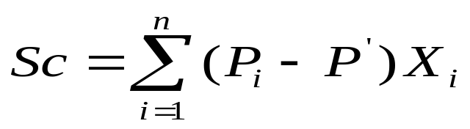
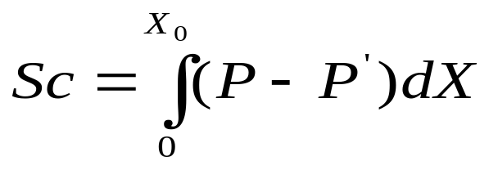
第一节 基数效用与边际效用分析
2. 计算公式
当购买数量为离散变化时，
当购买数量为连续变化时，
0
X₀
北京航空航天大学经济管理学院YMY
Notes:
第四章 消费者行为理论
2001

Slide 12
第一节 基数效用与边际效用分析
3. 消费者剩余的应用：
作为生产者应该注意到消费者购买商品时不仅考虑效用的大小，还会追求消费者剩余的多少.
在管理学中分析消费者行为时：
效用----顾客价值（产品、服务等额外价值）
成本----货币成本、时间成本、体力精力成本等
消费者剩余----顾客让渡价值=顾客总价值-总成本
消费者剩余的概念常常被用来研究消费者的福利状况的变化
北京航空航天大学经济管理学院YMY
Notes:
第四章 消费者行为理论
2001
消费者剩余对生产者在市场经济条件下分析消费者的需求、指导企业经营有一定启示作用。作为生产者应该注意到消费者购买商品时不仅考虑效用的大小，还会追求消费者剩余的多少，消费者剩余多便感到便宜，反之便觉得贵。由此出发，生产者应做好消费者的心理调查分析，把握好消费者的偏好。消费者急需的产品或劳务消费者感到效用大，愿支付的价格高，正是市场短缺的产品或劳务，企业应能抓住机遇及时开发出独特、难新产品。同时尽力降低产品成本和价格，在赚取适当利润基础上让利一部于消费者，在定价的指导思想还是提倡物美价廉，以薄利求多销。如果厂商以消费者的需求价格定为产品价格，就全部剥夺了消费者剩余，这种最刻薄的定价常见于漫天要价，讨价还价。从消费者剩余来思考问题，不仅是为消费者利益着想，也有利于树立企业良好形象和经营理念。
消费者剩余是一种心理现象，消费者在自己的日常购买行为中很少想到它。这是经济分析抽象出的概念。消费者对于这种现象最明显的感觉是大量购买时的优惠价，这对他真正感觉到自己得到了消费者剩余。消费者剩余的概念常常被用来研究消费者福利状况的变化以及评价政府的公共支出与税收政策等。

Slide 13
第二节 序数效用与无差异曲线分析
一、序数效用
序数效用——以大小（先后）顺序来表示的效用
如，两种商品（两组商品），效用比较而言，大或小，，
而效用值的大小本身没有什么意义。
序数效用——相对效用
基数效用——绝对效用
北京航空航天大学经济管理学院YMY

Slide 14
第二节 序数效用与无差异曲线分析
二、无差异曲线
1. 定义
表示消费者在一定的时期，一定的偏好、一定的收入、一定的价格条件下，每一种不同的商品组合给其带来的效用是没有区别的一条曲线。
能够给消费者带来相同效用的不同的商品数量组合的点的轨迹。
2. 曲线形状
商品X，商品Y，TU=f（X，Y）
北京航空航天大学经济管理学院YMY

Slide 15
第二节 序数效用与无差异曲线分析
TU=f(X, Y)
G
TU
A
C
B
E
Y
D
F
C₁
D₁
Y
X
U₂
U₁
X
O
北京航空航天大学经济管理学院YMY

Slide 16
第二节 序数效用与无差异曲线分析
3. 特征
（1）同一无差异曲线上任一点所代表的二种商品的组合都能为消费者提供相同总效用；
（2）无差异曲线从左上方向右下方延伸，凸向原点，并且其斜率为负值；
（3）无差异曲线对一个消费者来说不止存在一条，而是无数多条，表现为一 群或一簇，越位于右上方其效用越大；
（4）任意二条无差异
曲线不相交。
a
c
U₂
b
U₁
北京航空航天大学经济管理学院YMY
Notes:
第四章 消费者行为理论
2001
无差异曲线特性（2）表明，在保持一定效用水平下，减少一
种商品的同时必须增加另一种商品，这意味着商品之间的互相替
代。所谓商品的替代是指一种商品能够提供与另一种商品相同的
效用。商品间的替代关系是商品间的一种重要关系，以边际替代
率分析一种商品对另一种商品的替代能力。边际替代率是指增加
一个单位某种商品（如X商品），在保持相同效用水平下减少的另
一种商品（如y商品）的数量，称为x商品对x商品的边际替代
率。以MRS、表示x商品对y商品的边际替代率，则
凸Y
MRS一、．一ry
””“” AX
式中：M是增加的X商品的数量；
凸Y是保持效用水平下减少的y商品数量。
运用导数概念有：
，－＿＿．．凸YdY
MRS，、。＿ lUth ry二号三
大。一”’乙G凸X dX
一边际替代率在一定效用水平下，随着一种商品数量的增加，其
多位商品所替代的另一种商品的数量逐渐减少。这一规律称为边

Slide 17
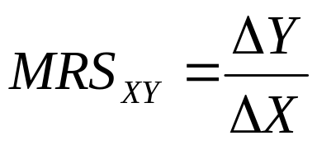
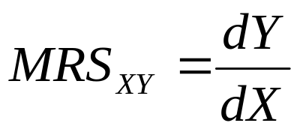
第二节 序数效用与无差异曲线分析
三、边际替代率
1. 边际替代率——是指增加一个单位某种商品（如X商品），在保持相同效用水平下减少的另一种商品（如y商品）的数量。
X商品对Y商品的边际替代率
以MRS_{XY} ，表示X商品对Y商品的边际替代率，有
或
北京航空航天大学经济管理学院YMY
Notes:
第四章 消费者行为理论
2001

Slide 18
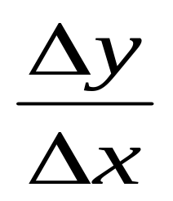
第二节 序数效用与无差异曲线分析
边际替代率的几何意义：
无差异曲线的斜率。
Y
2. 边际替代率递减规律：
在一定的效用水平下，边
际替代率随着一种商品数量的
增加，其所替代的另一种商品
的数量逐渐减少。这一规律称
为边际替代率递减规律。
U₁
X
北京航空航天大学经济管理学院YMY

Slide 19
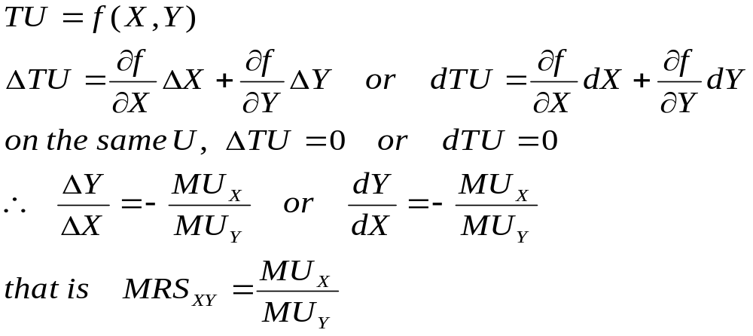
第二节 序数效用与无差异曲线分析
3.边际替代率与边际效用
北京航空航天大学经济管理学院YMY

Slide 20
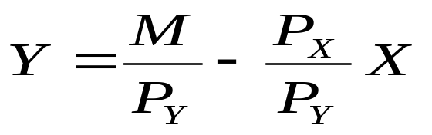
第三节 消费者均衡的条件
一、预算线
1. 定义
预算线是指消费者以一定数量的货币、在一定商品价格条件下所能购买的各种商品的组合。预算线又称为等支出线。
Y
P_{X} · X＋ P_{Y} · Y=M
X
北京航空航天大学经济管理学院YMY
Notes:
第四章 消费者行为理论
2001
消费者在有限支出水平条件下，购买商品以满足其所能获得的最大效用？或者在达到获得一定的效用条件下，如何购买才能使消费者的总支出最少？这是我们所讨论的消费者最佳的购买，为分析明智的消费者市场行为提供依据。
所谓等支出线是指消费者以一定货币、在一定商品价格条件
下所能购买的各种商品的组合。等支出线又称为预算约束线。
设X，Y分别为购买X，y商品的数量，X，y商品的价格分别
为民，马，消费者的收入为J，则消费者能够购买的X，y商品的
支出费用不能超过其收入。即
只· X＋ P．· Y ＜U
如图3－6所示，在预算域（阴影区域）内，消费者可购买任何的工，y商品的数量组合，但这样的商品组合使其货币收入出现闲

Slide 21
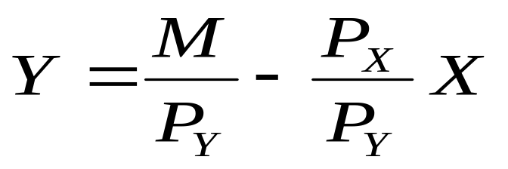
第三节 消费者均衡的条件
价格不变，收入变；
二、预算线的变动
北京航空航天大学经济管理学院YMY

Slide 22
第三节 消费者均衡的条件
收入不变，价格变；而且P_{Y}变、 P_{X}不变时
收入不变，价格变；而且P_{X} 变、 P_{Y} 不变时
Y
Y
P_{Y}
P_{X} · X＋ P_{Y} · Y=M
P_{X}
P_{X}
P_{Y}
X
X
北京航空航天大学经济管理学院YMY

Slide 23
第三节 消费者均衡的条件
例：Antonio buys 8 new college textbooks during his first year at school at a cost of $50 each. Used books cost only $30 each. When the bookstore announces that there will be a 20 percent price increase in new texts and a 10 percent increase in used texts for the next year, Antonio's father offers him $80 extra. Is Antonio better off or worse off after the price change?
北京航空航天大学经济管理学院YMY

Slide 24
第三节 消费者均衡的条件
解:
400=30X旧+50X新
480=33X旧+60X新
新书
结论:至少和第一年一样好。
后
前
13.3 14.5 旧书
北京航空航天大学经济管理学院YMY

Slide 25
第三节 消费者均衡的条件
三、消费者实现最佳购买（均衡）的条件
d点：预算线外的任一点
a点：无差异曲线与预算线
相交的任一点。
b点：预算线内的任一点
c点：无差异曲线与预算线
相切的点。
从图上看，哪一点是最佳购买
点呢？
Y
d
a
b
c
U₃
U₁
U₂
X
北京航空航天大学经济管理学院YMY

Slide 26
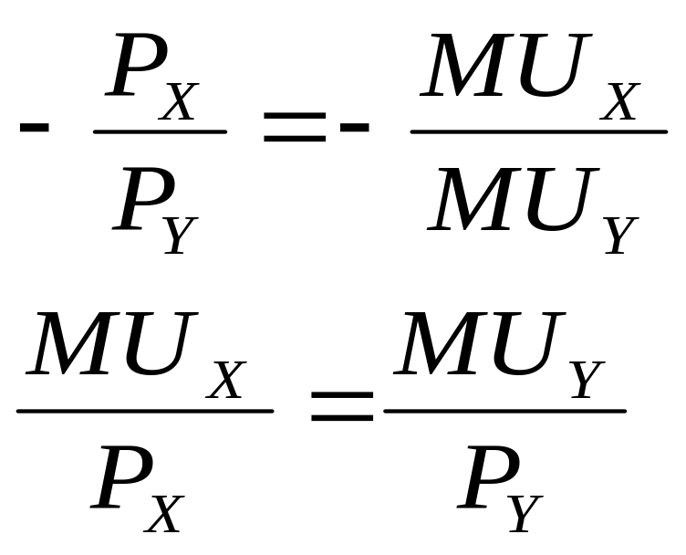
第三节 消费者均衡的条件
消费者实现最佳购买的
条件是什么？
Y
c点：
d
a
b
c
U₃
U₁
U₂
X
北京航空航天大学经济管理学院YMY

Slide 27
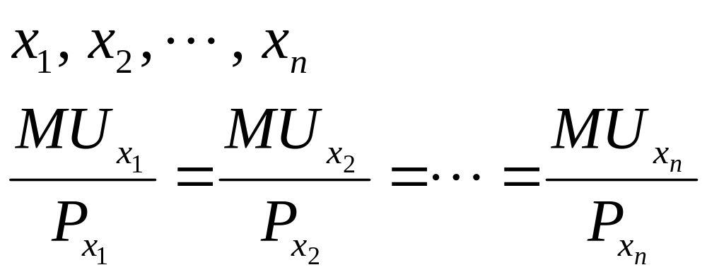
第三节 消费者均衡的条件
这个条件可以推广到n种商品：
北京航空航天大学经济管理学院YMY

Slide 28
第三节 消费者均衡的条件
例：The utility that Jane receives by consuming food F and clothing C is given by TU(F,C) = FC.
a. Draw the indifference curve associated with a utility level of 12, and the indifference curve associated with a utility level of 24. Are the indifference curves convex?
b. Suppose that food costs $1 a unit, clothing costs $3 a unit, and Jane has $12 to spend on food and clothing. Graph the budget line that she faces.
c. What is the utility-maximizing choice of food and clothing? (Suggestion: Solve the problem graphically.)
d. What is the marginal rate of substitution of food for clothing when utility is maximized?
e. Suppose that Jane buys 3 units of food and 3 units of clothing with her $12 budget. Would her marginal rate of substitution of food for clothing be greater or less than 1/3?
北京航空航天大学经济管理学院YMY

Slide 29
第三节 消费者均衡的条件
已知，TU(F,C) = FC.
a. Draw the indifference curve associated with a utility level of 12, and the indifference curve associated with a utility level of 24. Are the indifference curves convex?
C
U=24
解：
U=12
F
北京航空航天大学经济管理学院YMY

Slide 30
第三节 消费者均衡的条件
已知，TU(F,C) = FC.
b. Suppose that food costs $1 a unit, clothing costs $3 a unit, and Jane has $12 to spend on food and clothing. Graph the budget line that she faces.
解： Budget line:
12=F+3C, C=4-F/3
slope=-1/3
C
F
北京航空航天大学经济管理学院YMY

Slide 31
第三节 消费者均衡的条件
已知，TU(F,C) = FC.
c. What is the utility-maximizing choice of food and clothing? (Suggestion: Solve the problem graphically，or according to the condition of consumer optimal choice)
解： MU_{F} =C MU_{C} =F
1/3=C/F
12=F+3C
解得：F=6
C=2
C
F
北京航空航天大学经济管理学院YMY

Slide 32
第三节 消费者均衡的条件
已知，TU(F,C) = FC.
d. What is the marginal rate of substitution of food for clothing when utility is maximized?
解： 1/3
北京航空航天大学经济管理学院YMY

Slide 33
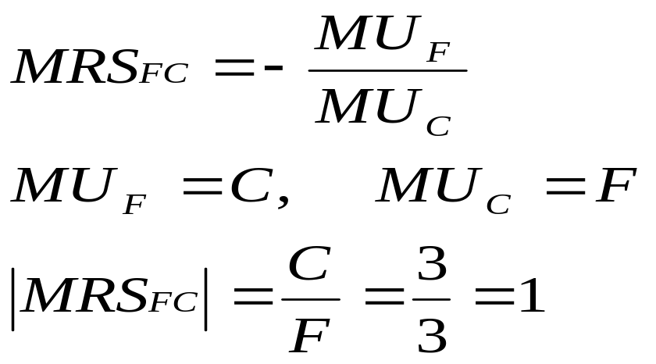
第三节 消费者均衡的条件
已知，TU(F,C) = FC.
e. Suppose that Jane buys 3 units of food and 3 units of clothing with her $12 budget. Would her marginal rate of substitution of food for clothing be greater or less than 1/3?
北京航空航天大学经济管理学院YMY
Notes:
第四章 消费者行为理论
2001

Slide 34
第三节 消费者均衡的条件
例2：蛋糕与咖啡的最佳组合
某人，20元，蛋糕与咖啡的价格分别为2.5元和2元。
q MU_{蛋} MU_{咖} MU_{蛋}/P_{蛋} MU_{咖} /P_{咖}
1 18 60 7.2 30
2 15 40 6 20
3 12.5 20 5 10
4 10 16 4 8
5 7.5 8 3 4
6 2.5 4 1 2
北京航空航天大学经济管理学院YMY

Slide 35
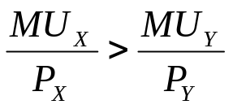
练习：
1、“居芝兰之室，久而不闻其香”，请指出这个说法所隐含的经济学道理。
2、已知商品x的价格为1.5元，商品y的价格为1元，如果消费者从这两种商品的消费中得到最大效用时，商品X的边际效用是30，那么商品y的边际效用应该是（ ）。
A 、20 B、30
C、45 D、55
3、在消费者消费两种商品X和Y时，若出现 ，则消费者要实现效用的最大化，应（ ）
A. 增加Y商品的数量。 B. 增加Y商品数量的同时减少X商品的数量。
C. 增加X商品的数量。 D. 减少Y商品的边际效用。
北京航空航天大学经济管理学院YMY

Slide 36
阅读教材：P49—64
作业：P67-69：问题一：1-3，问题二：3-5，

